Slide 1
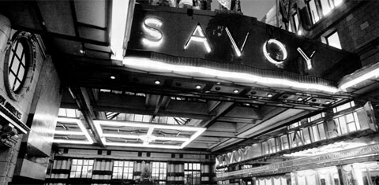
The Savoy hotel in London
Выполнила студентка группы УТ-31
Биленькая Мария

Slide 2
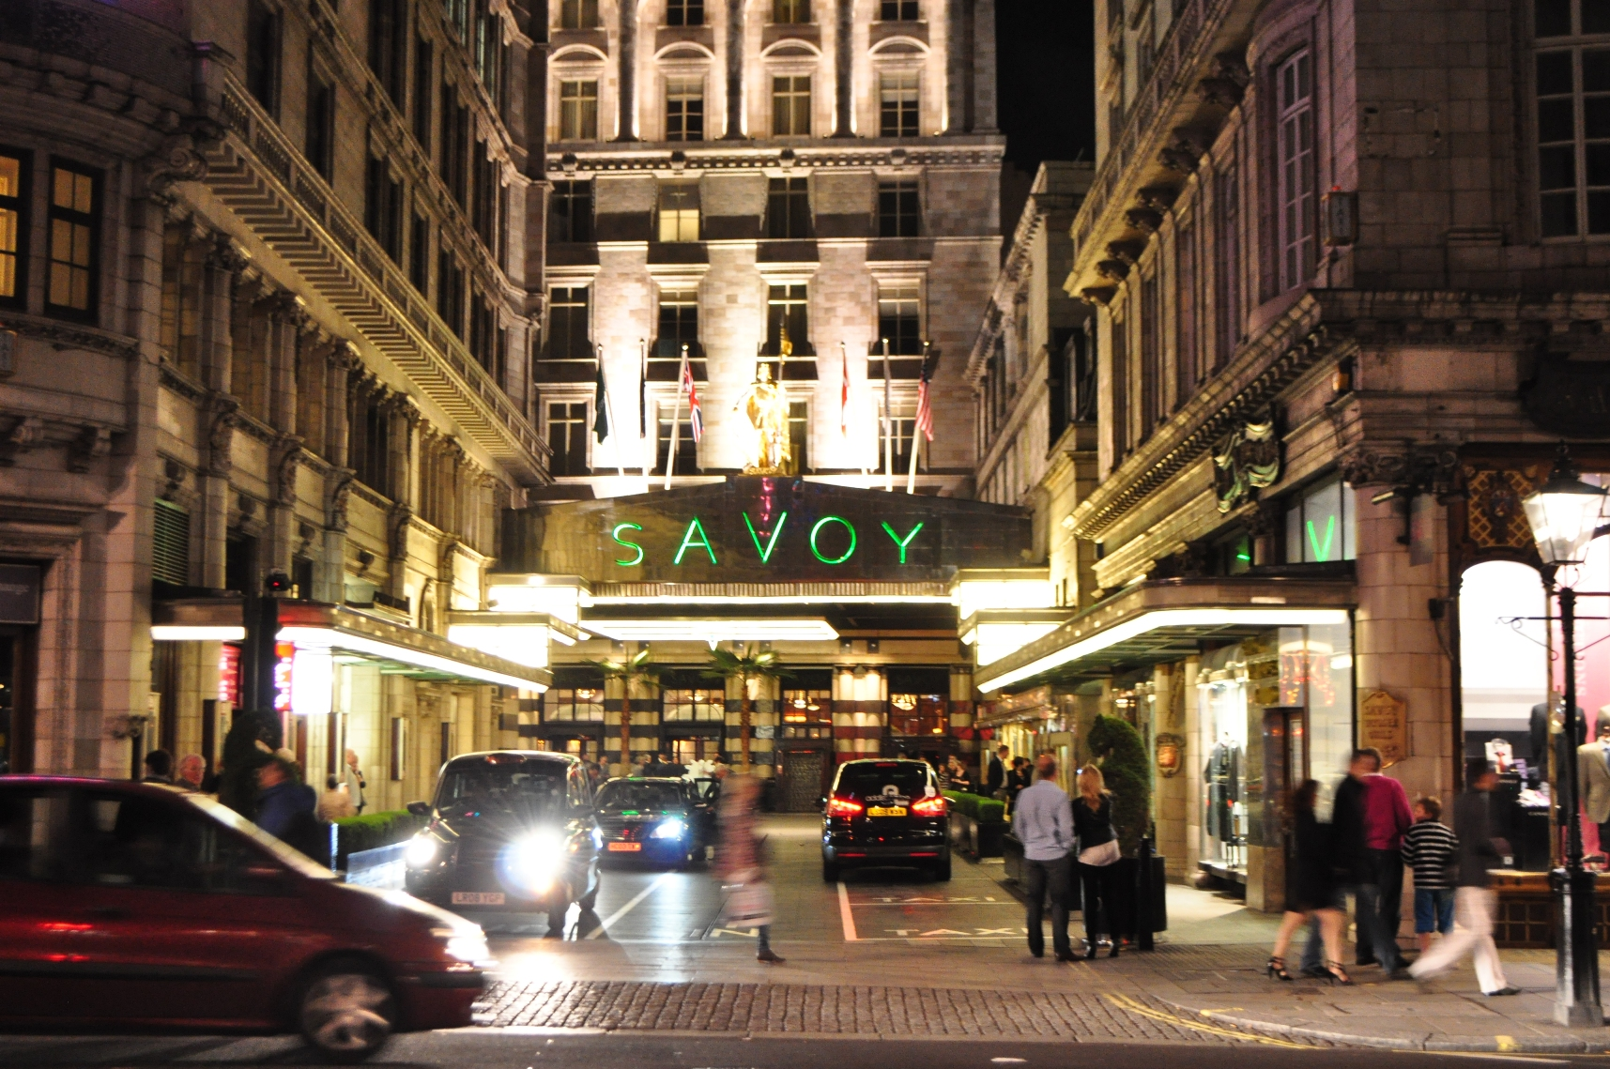
Гостиница "Савой" в Лондоне - гостиница, без которой невозможно представить британскую столицу.
Он расположен в самом центре Лондона, между набережной Темзы и одной из центральных улиц столицы - Стрэндом. Отель находится в сердце театрального квартала Лондона, в паре минут ходьбы от знаменитого оперного театра "Ковент Гарден".
Экстерьер Савоя в Лондоне

Slide 3
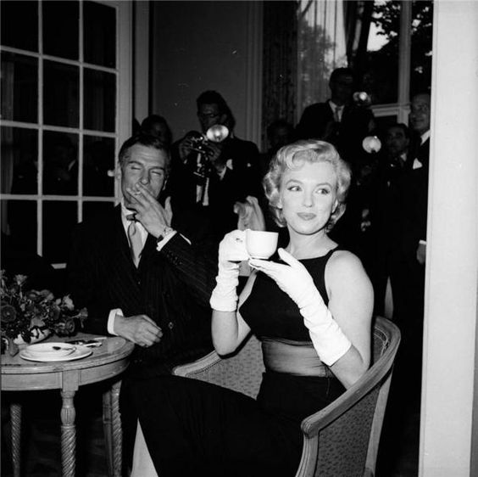
Исторические факты:
История отеля "Савой" началась в 1889 году. Он был построен по заказу знаменитого лондонского импресарио Ричарда Карта.
Карт пригласил в качестве управляющего Цезаря Ритца - человека, создавшего позднее гостиничную империю Ритц-Карлтон.
"Савой" стал первой из британских гостиниц, где было использовано электрическое освещение номеров, прототипы телефонов и лифты, установленные американской компанией Otis.
Он стал первым отелем в мире, в номерах которого имелись отдельные ванные комнаты с постоянной подачей горячей воды. Это было неслыханной роскошью по тем временам.
Здесь в свое время останавливались Клод Моне, Чарли Чаплин, американский президент Гарри Трумэн, Оскар Уайльд, Фрэнк Синатра, Марлен Дитрих, Элизабет Тейлор, Мэрилин Монро, Элтон Джон и другие знаменитости.
Мэрилин Монро и английский актер Лоренс Оливье в отеле "Савой"
Савой был открыт 10.10.2010 года в 10.10 после ремонта.

Slide 4
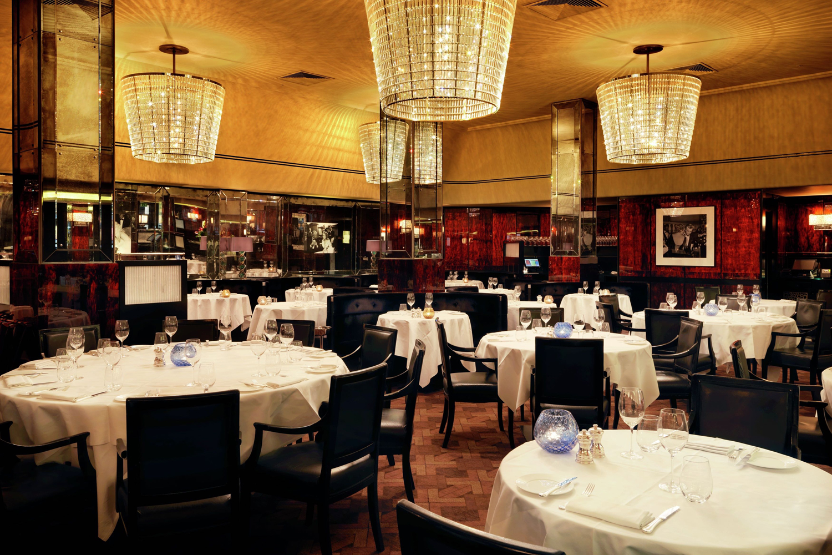
The Savoy restaurants and bars

Slide 5
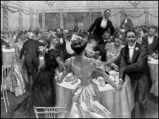
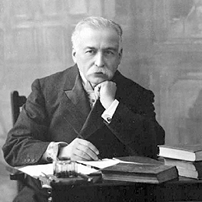
Кулинарные изыски Савоя
Ресторан "Савоя" с начала 90-х годов XIX века стал законодателем кулинарного искусства. В свое время его создал и возглавил легенда мировой кулинарии, французский шеф Огюст Эскофье. Автор настольной книги всех рестораторов Le Guide Culinaire, друг Цезаря Ритца, Эскофье удостоился в свое время титула "король поваров и повар королей". Качество ресторана "Савоя" отмечено двумя мишленовскими звездами.
Отель "Савой" пользовался популярностью у мировой богемы во все времена
Огюст Эскофье

Slide 6
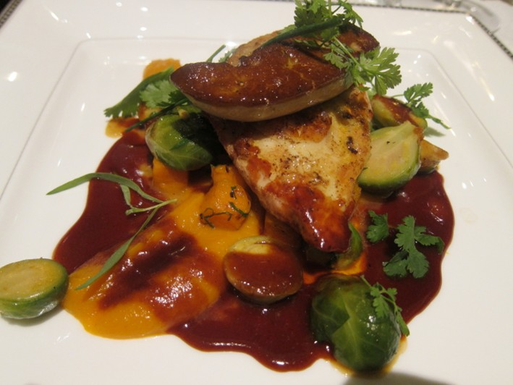
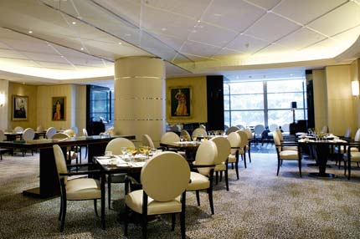
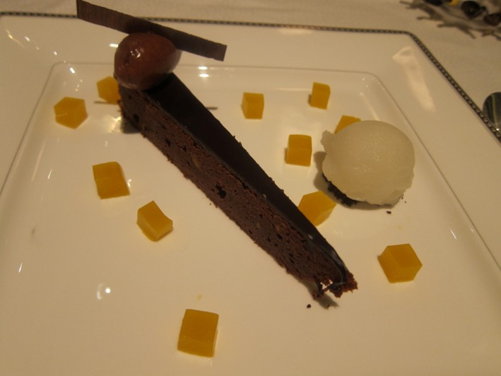
Ресторан River
Ресторан River с прекрасным видом на Темзу. Ресторан открыт на завтрак, обед и ужин и предлагает гостям блюда французской кухни. Единственное требование к одежде — неспортивный стиль. На данный момент ресторан закрыт.
guinea fowl (цесарка)
Средняя цена – 95 фунтов
(3 блюда + вино)
Шоколадный тарт

Slide 7
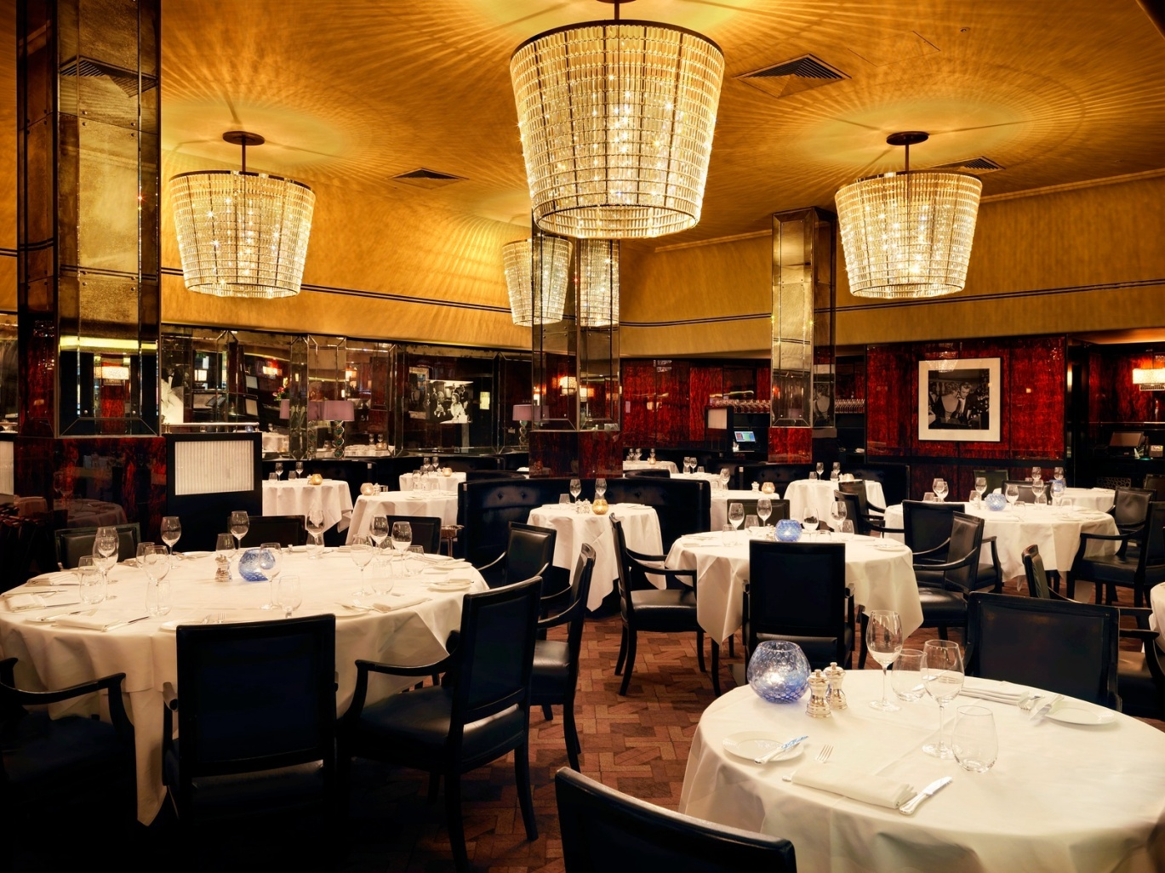
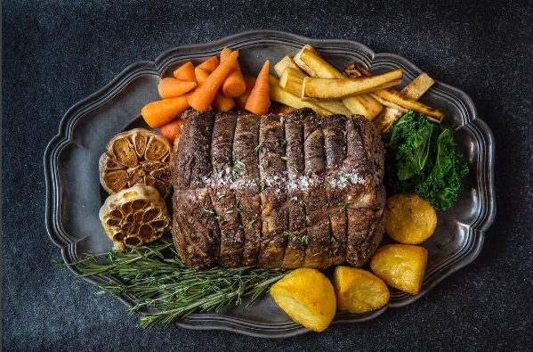
Savoy Grill
Шикарный ресторан The Savoy Grill с оригинальным старинным дизайном, дорогой мебелью и роскошным расписным потолком, в меню блюда европейской кухни от одного из самых лучших поваров Лондона Marcus Wareing, открыт с 12:00 до 23:00.
В ресторане подаются блюда, приготовленные на гриле с картофелем, крабами и креветками. Вместимость: до 40 гостей.

Slide 8
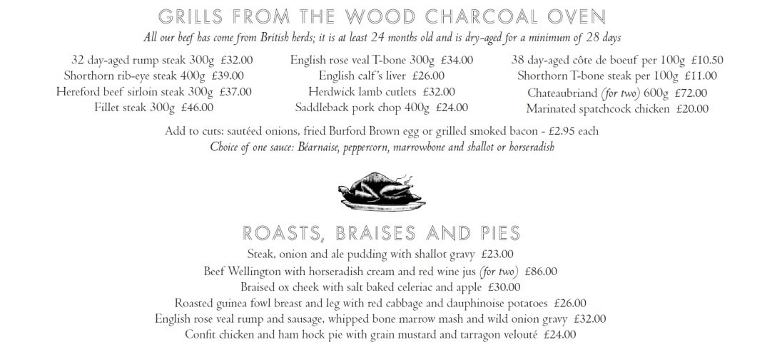

Slide 9
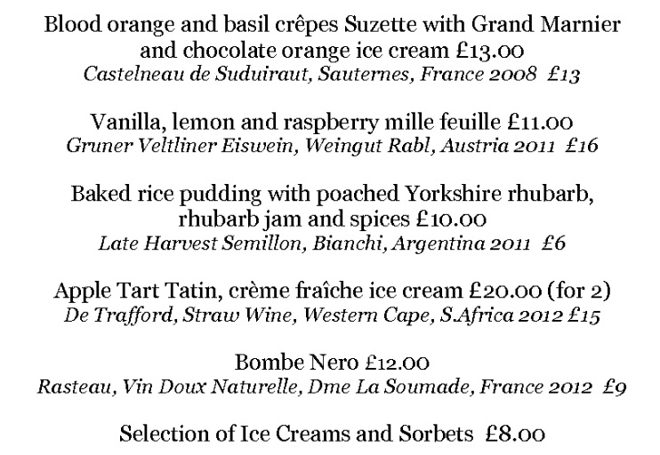

Slide 10
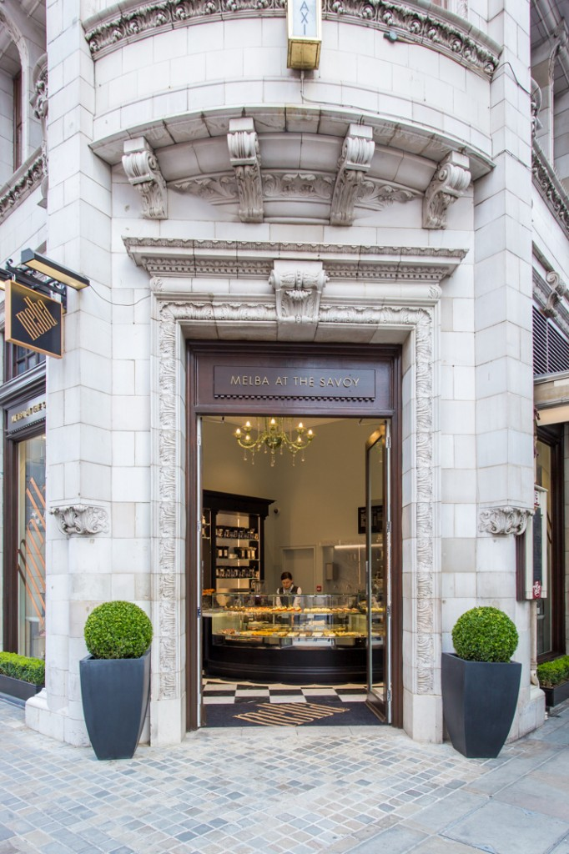
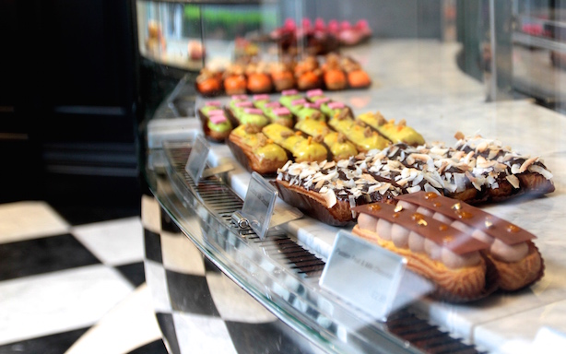
Melba аt the Savoy
Прекрасный кондитерский магазин для гурманов от отеля Savoy. Открыто заведение семь дней в неделю, меню создано сказочным кондитером Людвигом Хели. Вы найдете большой выбор сладких и соленых печений, разнообразные эклеры, горячие и холодные напитки .

Slide 11
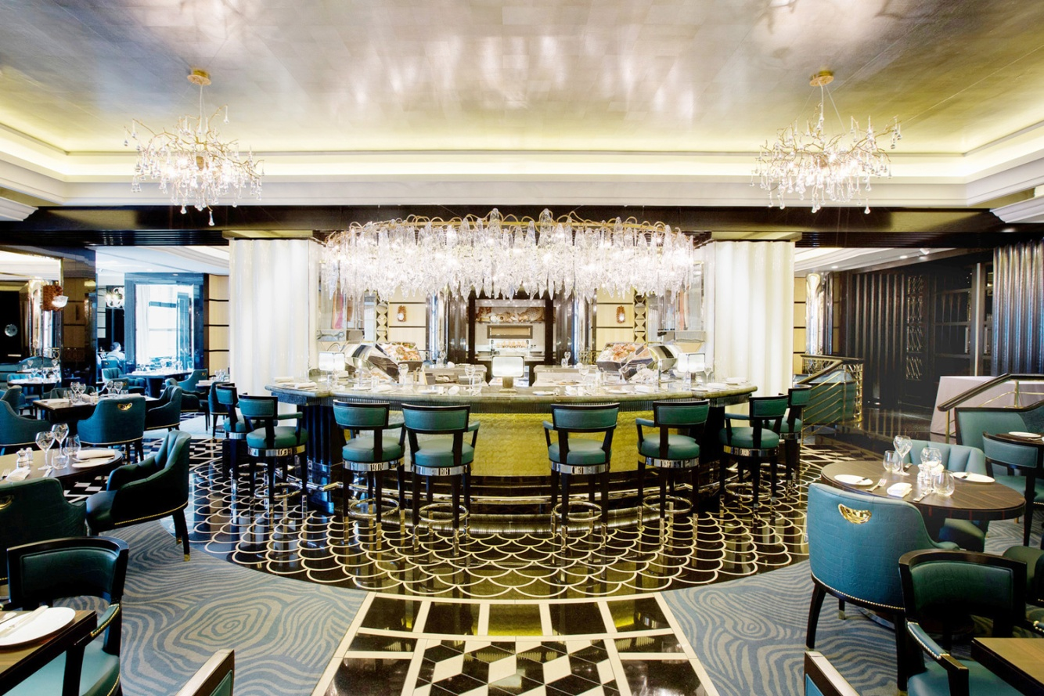
Kaspar's seafood bar & grill
Основываясь на богатой истории ресторанов в Савойе, Kaspar's seafood bar & grill предлагает посетить роскошное заведение в элегантном стиле 1920 - х годов.
В меню свежая и копченая рыба, устрицы, икра и свежие морепродукты. Копченый лосось, морской окунь, устрицы, омары… Так же вы можете отведать тут классические десерты или сорта лучших сыров.

Slide 12
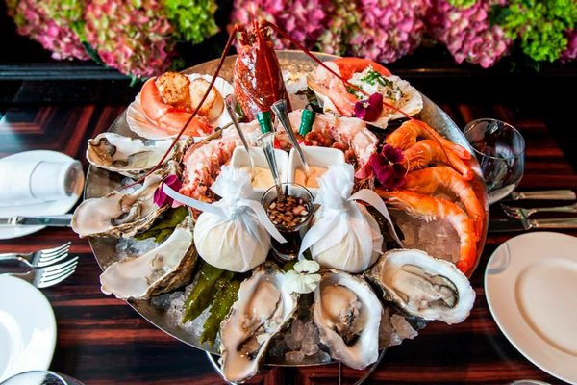
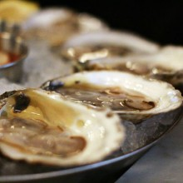
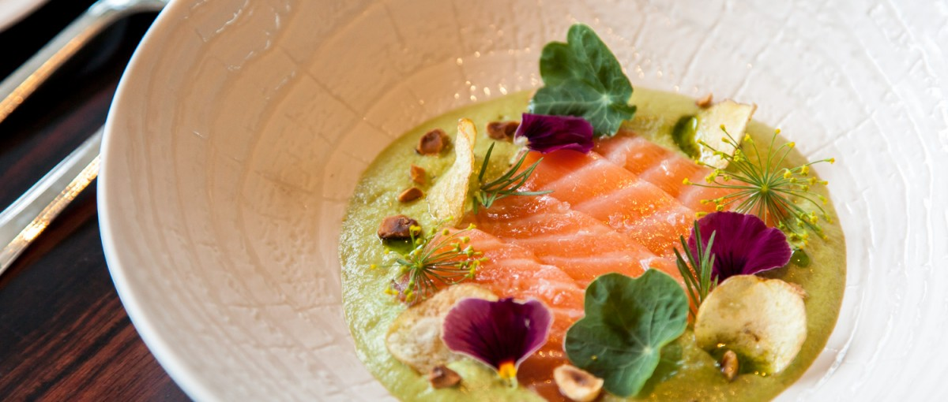

Slide 13
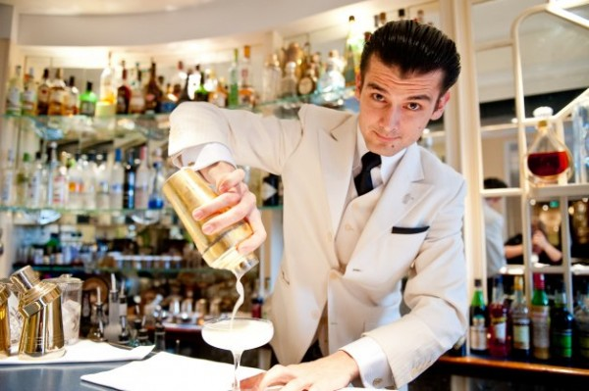
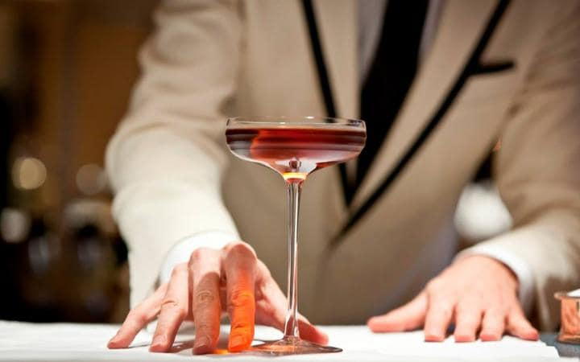
American bar
American bar порадует своих гостей не только разнообразием напитков, но и живой музыкой в стиле «джаз». Отдельных слов заслуживает и Американский бар отеля, где родились десятки всемирно известных коктейлей. В том числе и знаменитейший коктейль "Белая леди", который так любил Уинстон Черчилль.

Slide 14
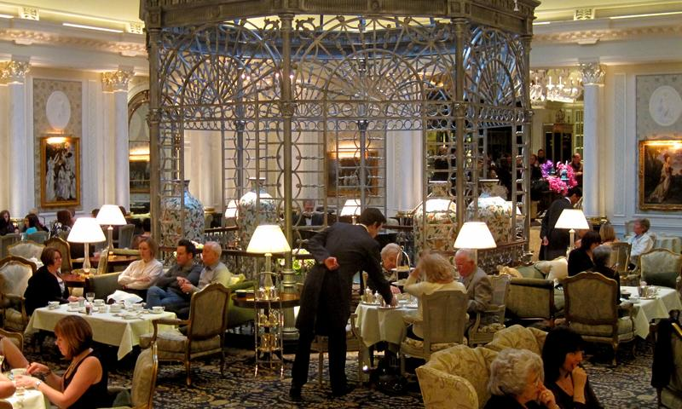
Thames foyer afternoon tea
Thames foyer afternoon tea расположен в лобби отеля. Бар предлагает своим гостям большую коллекцию чая всего мира.

Slide 15
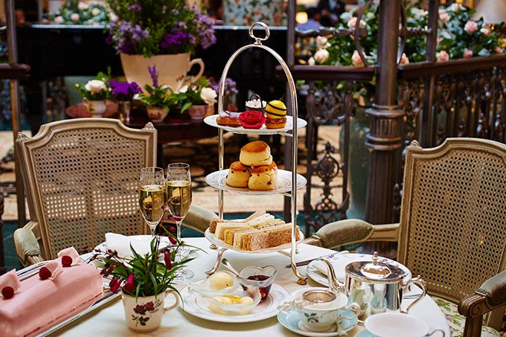
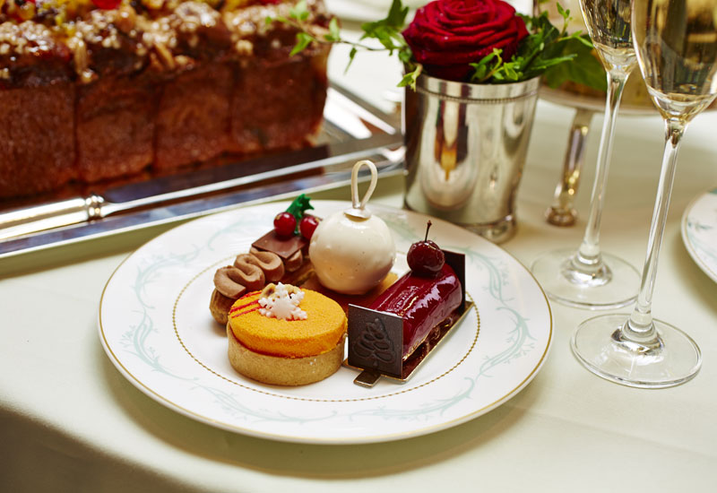

Slide 16
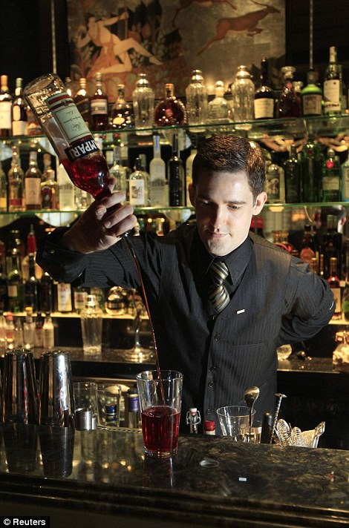
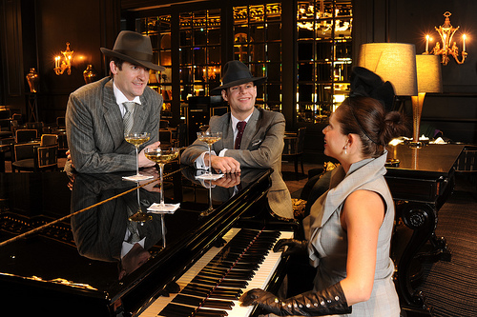
Beaufort bar
Кабаре-бар с различной вечерней программой и эксклюзивными напитками, которые были созданы в честь самых известных личностей в Савойе. Сам бар находится на бывшей сцене кабаре отеля.
Бар был признан лучшим коктельным баром 2015 (the Best International Hotel Bar at Tales of the Cocktail 2015).

Slide 17
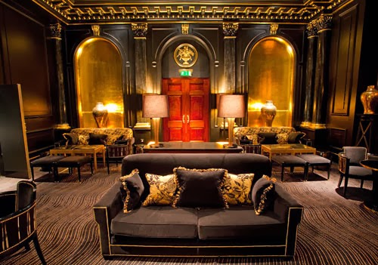

Slide 18
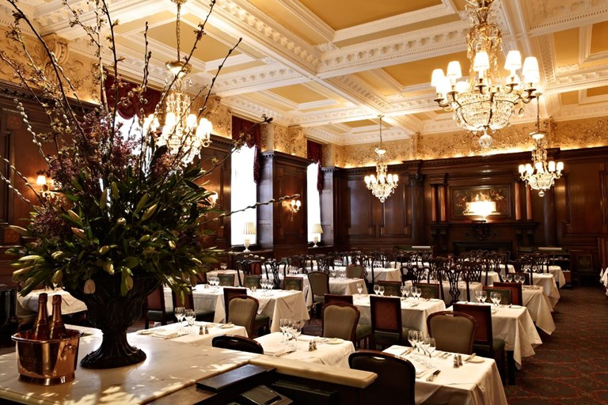
Simpson's-in-the-Strand
Ресторан отображает традиционную британскую кухню в ее вековых традициях.
Шеф-повар ресторана - Gerry Rae.

Slide 19
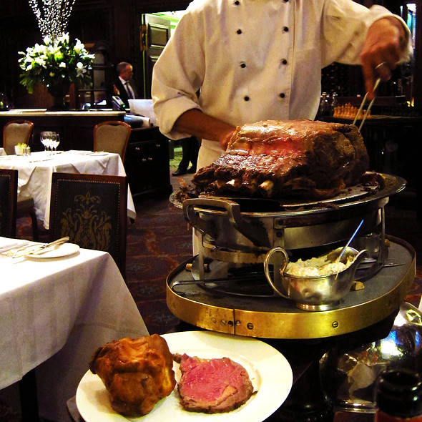
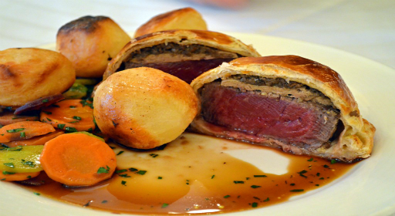

Slide 20
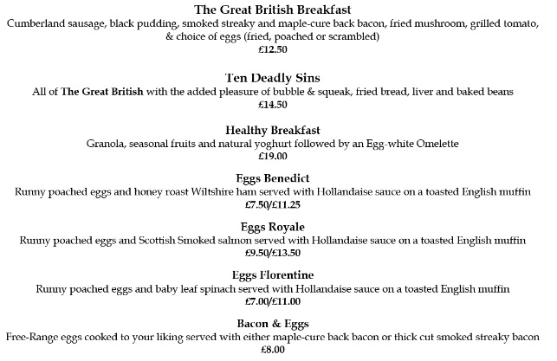

Slide 21
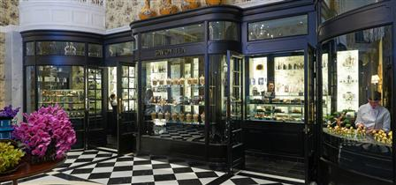
Savoy tea
Savoy tea является магазином чая, расположенным в верхнем в Фойе.
Магазин предлагает широкий выбор красиво упакованного чая Савоя, сделанные на заказ аксессуары (такие как фирменный чайный фарфоровый сервис), джемы ручной работы, свежую выпечку.

Slide 22
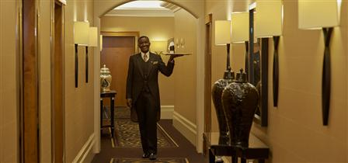
In-room dining
Предлагается обширное меню 24 часа в сутки, которое идеально подходит для любого времени постоянных и занятых путешественников, спонтанных встреч или тихой приватной беседы.

Slide 23
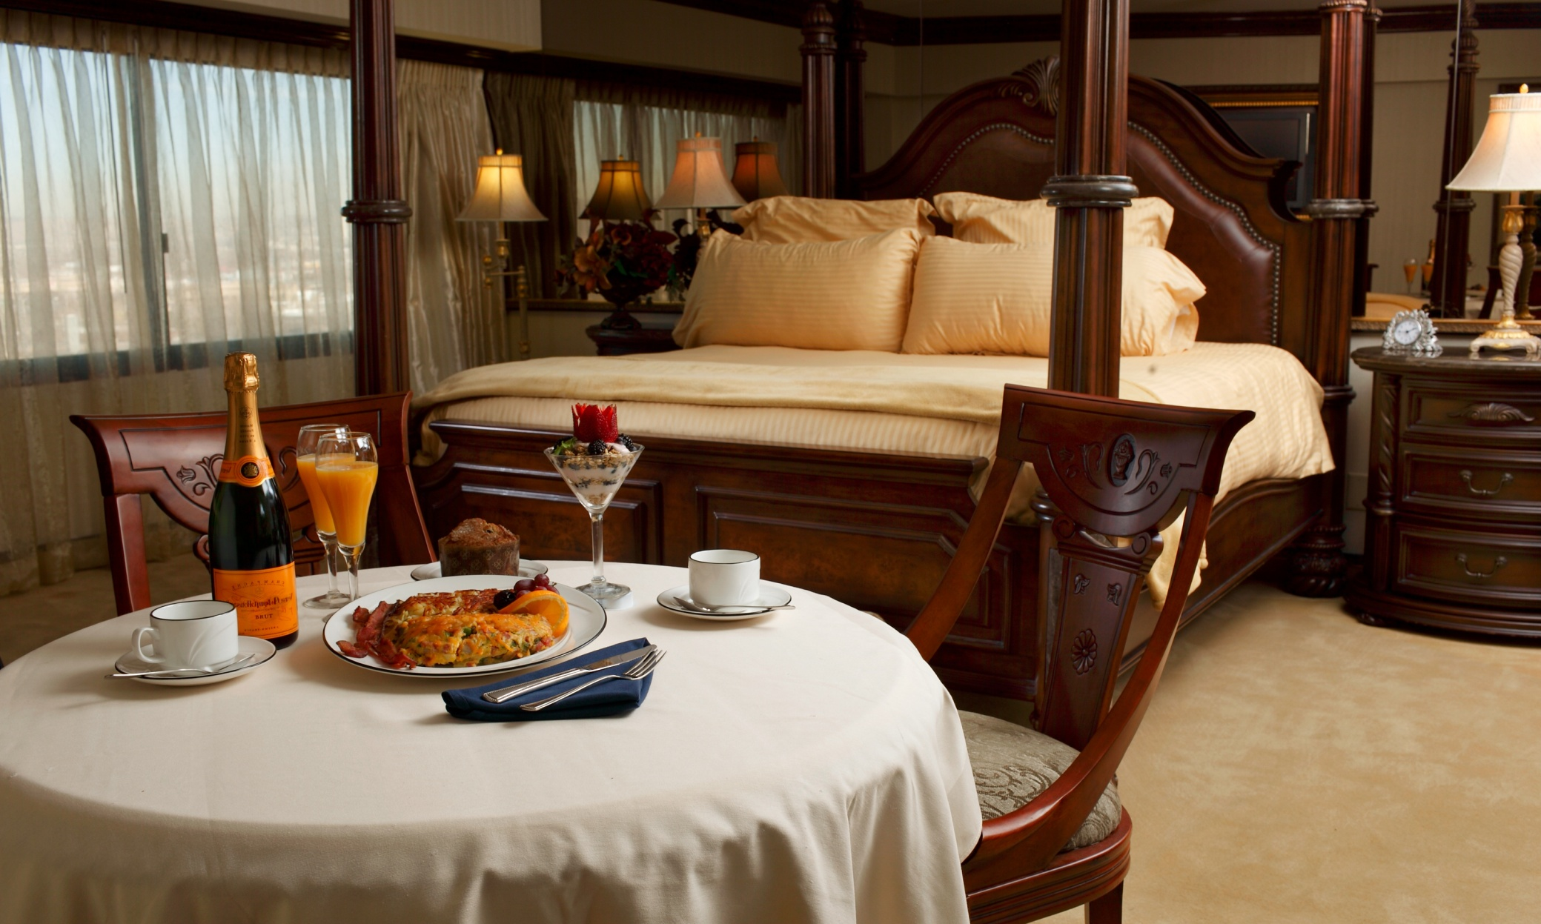

Slide 24
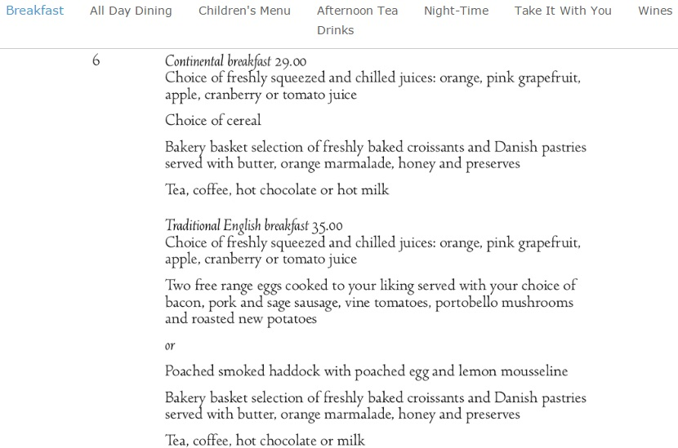

Slide 25
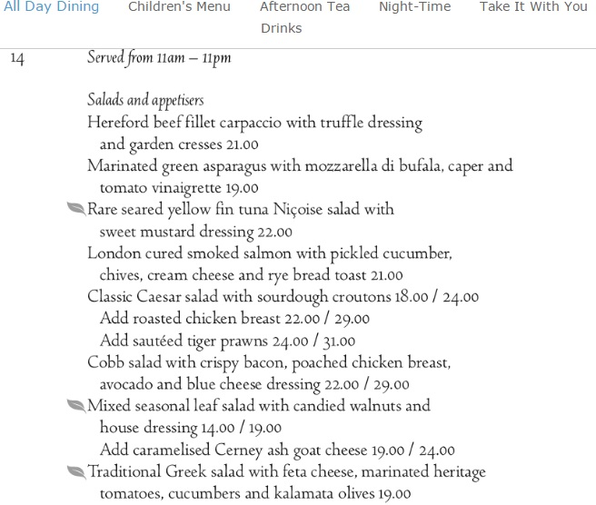

Slide 26
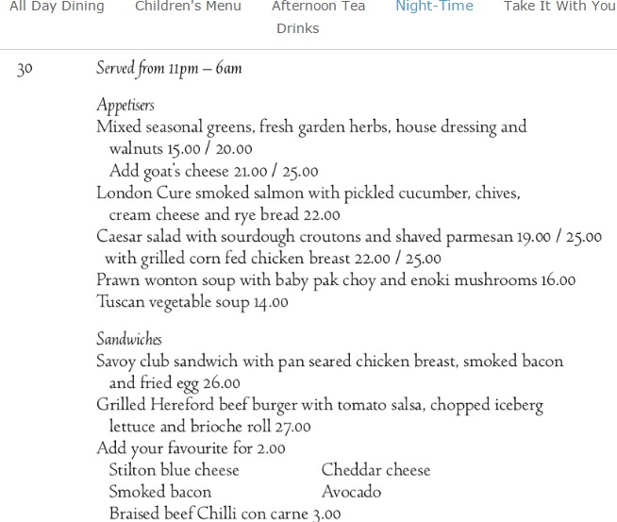

Slide 27
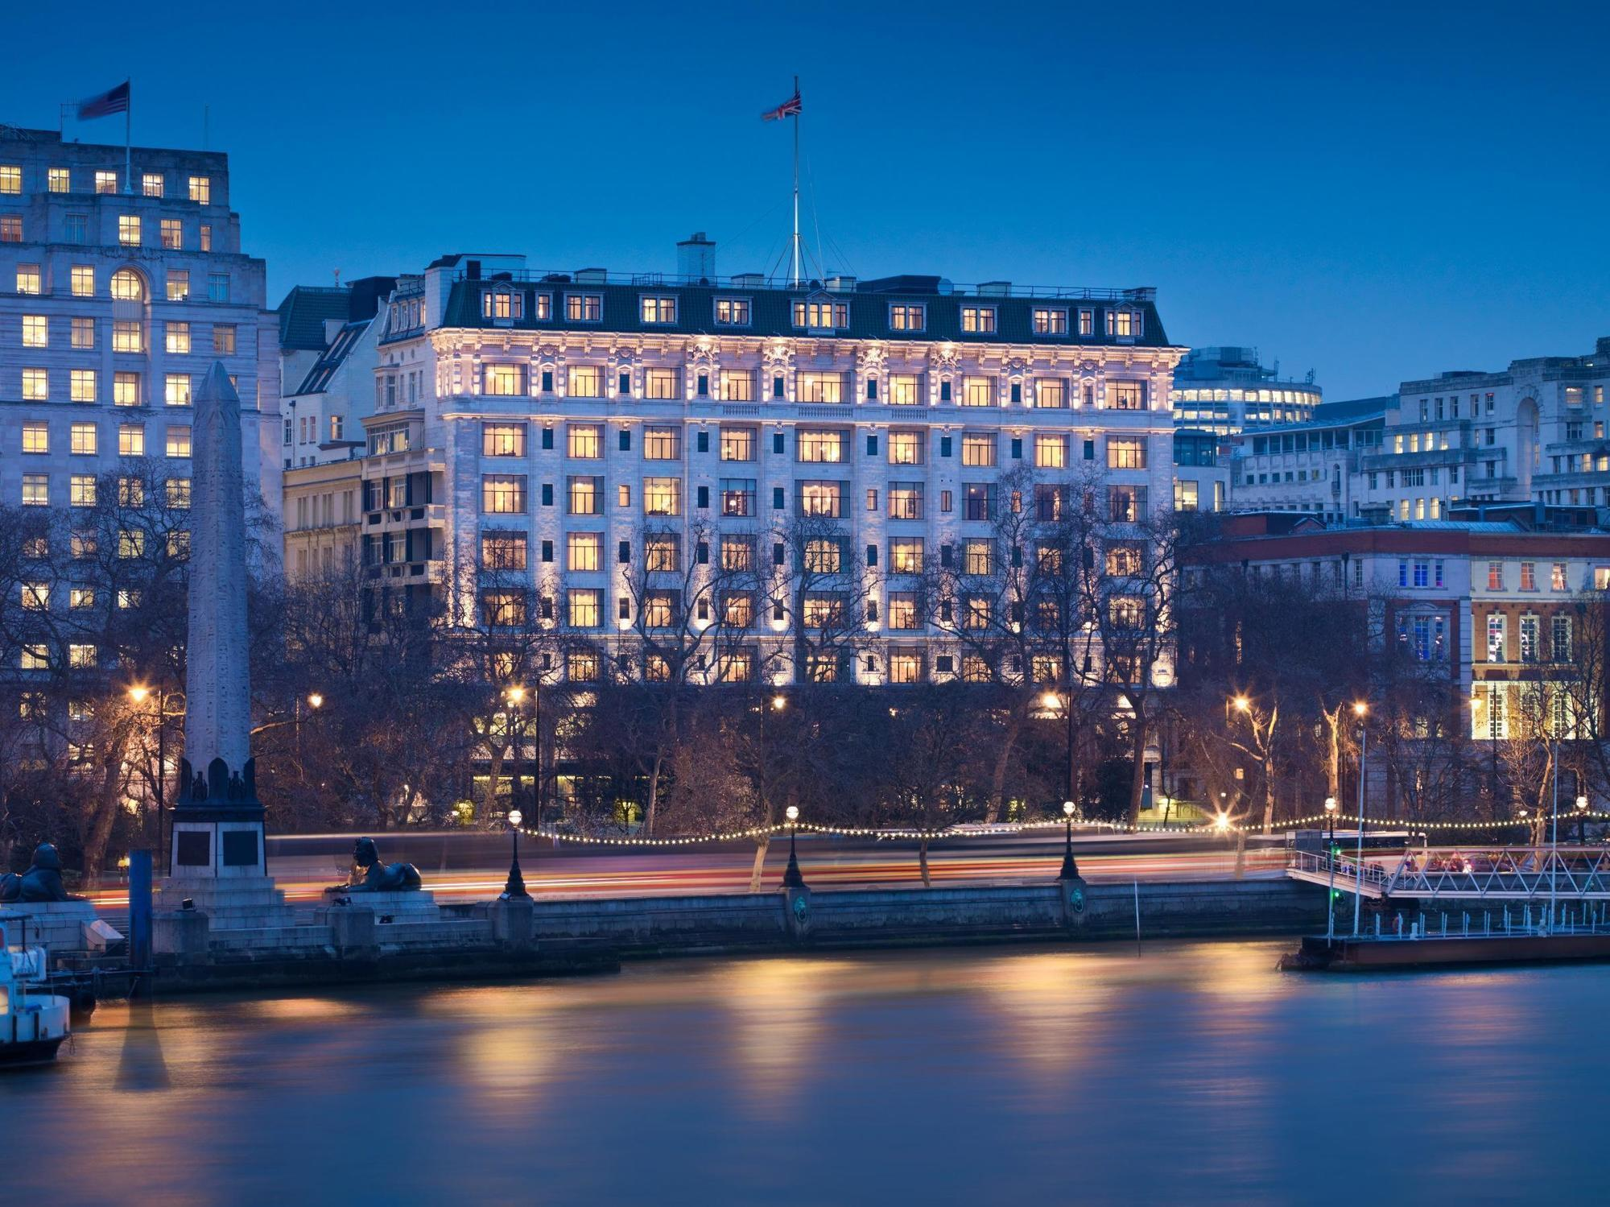
Спасибо за внимание!

